Slide 1

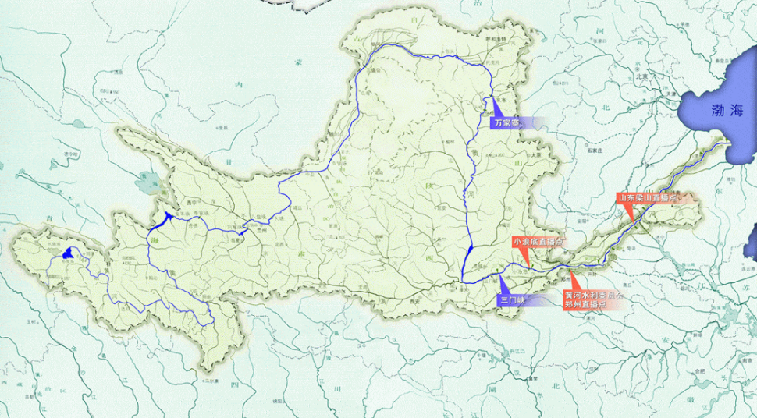
LOGO
网页名称
合作
反馈
搜索框
显示地图种类
登录
注册
滚动显示：较大或一线城市的水坝信息+水坝紧急信息
登陆用户才可获取有效方案，游客仅可查看数据
地图类型（包括气温、降雨量、地形、水土流失率等。根据用户的选择显示不同的地图）
首先进入该页面，自动定位到当前区域，鼠标点击放大区域，并显示该区域的流域特征
闪烁的点，鼠标移动到该点显示流域的实时数据

Slide 2
LOGO
网页名称
合作
反馈
搜索框
显示地图种类
消息
头像
滚动显示：较大或一线城市的水坝信息+水坝紧急信息
点击可进入修改信息、查询记录等
地图类型（包括气温、降雨量、地形、水土流失率等。根据用户的选择显示不同的地图）
首先进入该页面，自动定位到当前区域，鼠标点击放大区域，并显示该区域的流域特征
闪烁的点，鼠标移动到该点显示流域的实时数据

Slide 3
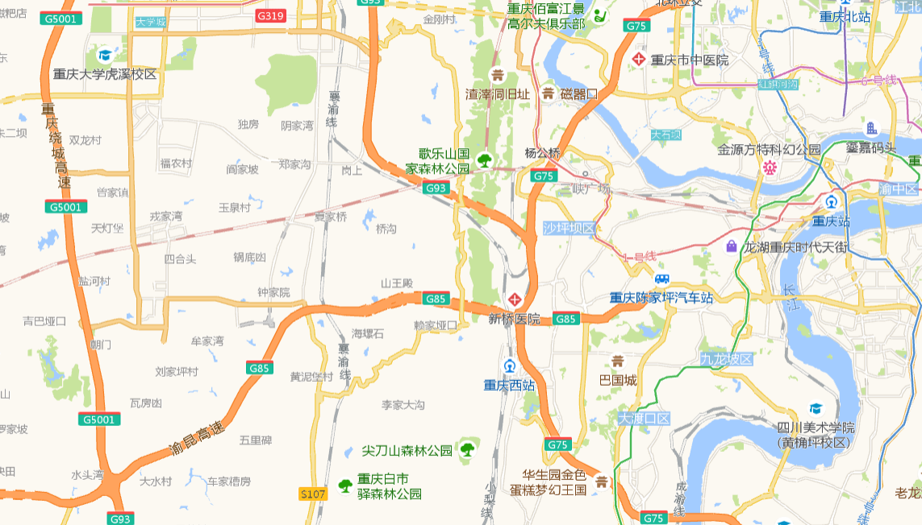
流域情况地图举例介绍
将地图种类切换到流域水位地图
可定位用户的当前位置，为用户显示所在城市的流域信息图，根据不同的颜色判断该流域的水位比
若该流域的水位正常，选择用黄色标记该流域
若该流域的水位较高，选择用红色标记该流域
该图不会有鼠标点击消息传输，根据标记点的颜色显示实时流域信息

Slide 4
标题：XX流域历年数据
点击各数据，显示可视化数据图（含坐标），
鼠标移动到具体点之后可显示该点具体数据
点击总体，显示全部数据的变化趋势信息
数据一
首页点击水库点后，即可进入该新网页
数据二
总体
页面往下翻，显示调度方案

Slide 5
登陆用户购买后获取
具体各项操作
调度方案
可能还有预计的收益？

Slide 6
头像
昵称
编辑个人资料
首页点击头像进入个人中心
浏览历史
获取方案记录
关注

Slide 7
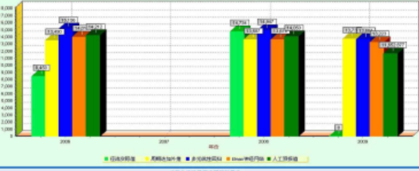
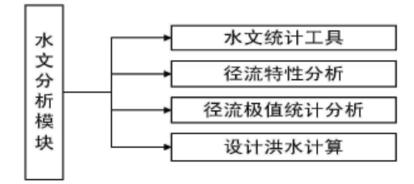
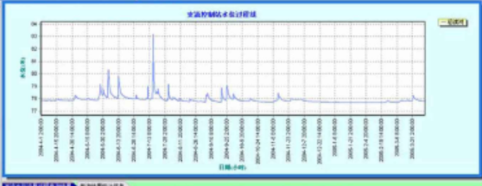

系统总体架构
水库基本参数维护模块
调度方案可视化模块
气象采集爬虫
水文采集爬虫
水文气象数据库
水库基础数据库
水库优化调度
分析
农产品价格
数据爬虫
水文水情查询
1 互联网数据获取：通过爬虫从互联网获取当前的气象数据和预报数据。
2 水文水情查询模块：基于Web 方式水文统计工具水库流域（水库覆盖的的流域地区，上游、下游地区）模块主要提供对各种流量(包括月平均流量，月最大流量，月最小流量，年平均流量，年最大流量!年最小流量)进行频率计算的功能.
3 水库基本参数维护模块: 基于Web方式实现ResCons系统中的参数录入与维护
4 水库优化调度分析模块：基于Python 实现ResCons 中的优化分析，生成多个调度方案，并存储。
5 调度方案有可视化模块 ：基于Web实现优化调度方案，对于不同调度方案进行对比分析。

